Slide 1
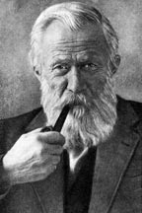
Обручев Владимир Афанасьевич
(1863-1956 гг.)
академик, выдающийся ученый, геолог и географ. Исследовал геологическое строение Сибири, Байкала (открыл "Обручевский сброс")

Slide 2
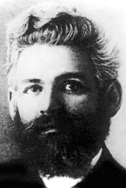
Берг Лев Семенович
(1876-1950 гг.)
академик, географ, ихтиолог. Разработал одну из ведущих концепций происхождения Фауны Байкала.

Slide 3
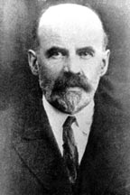
Дорогостайский Виталий Чеславович
(1879-1938 гг.)
Выдающийся ученый, биолог, географ, известный исследователь Байкала, Ангары и горных озер Хамар-Дабана.
Создатель первой биологической станции на Байкале.

Slide 4
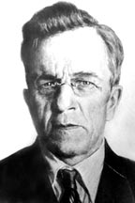
Яснитский Владислав Николаевич
(1894-1945 гг.)
Профессор, первый декан биофака ИГУ (1932-1945 гг.).
Исследовал планктон озера Байкал.

Slide 5
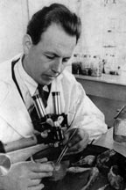
Талиев Дмитрий Николаевич
(1908-1952 гг.)
Ихтиолог с мировым именем, занимался исследованием бычков-подкаменщиков, ихтиофауны Байкала.
Директор Байкальской лимнологической станции
(1944-1948 гг.).

Slide 6
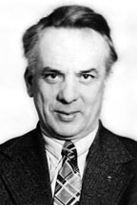
Пастухов Владимир Дмитриевич
(1934- 1999 гг.)
д.б.н., лимнолог, известный исследователь байкальской нерпы.

